Slide 1
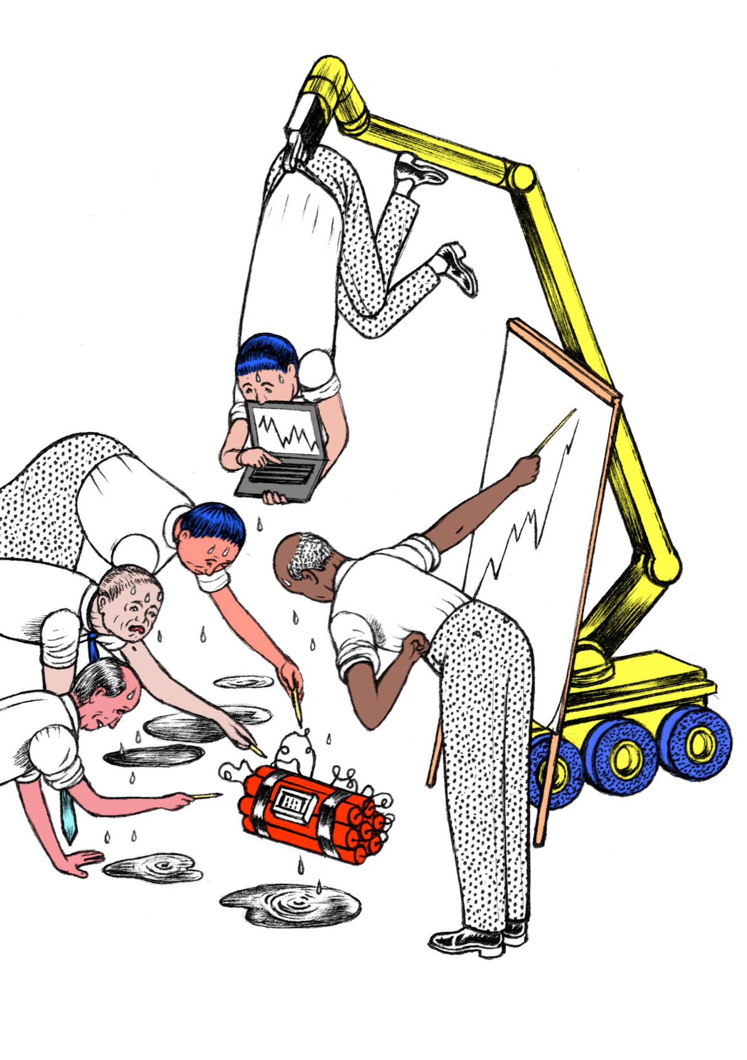
Makroekonomija i njeni instrumenti

Slide 2
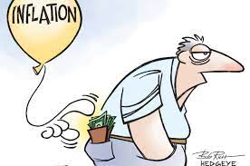
MAKROEKONOMIJA je nauka koja proučava ponašanje društva i ekonomije kao celine
Proučava sile koje istovremeno utiču na privredu, potrošače i radnike
Za razliku od MIKROEKONOMIJE koja se bavi pojedinačnim cenama, količinama i tržištima
Kod MAKROEKONOMIJE najvažnije su dve osnovene teme:
kratkoročna kolebanja proizvodnje, zaposleNsti i cena koje zovemo poslovnim ciklusima,
i dugoročni trendovi u proizvodnji i životnom standardu koji nazivamo privredni rast

Slide 3
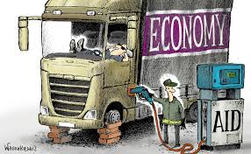
Razvoj makroekonomije je jedan od glavnih prelomnih trenutaka u ekonomiji 20.veka, koji vodi mnogo boljem rešavanju pitanja - kako prebroditi periodične ekonomske krize, i kako podstaknuti privredni rast
Kejnz je kao odgovor na Veliku depresiju razvio revolucionalnu teoriju uz pomoć koje su objašnjene sile koje dovode do ekonomskih kolebanja i predložio kako vlade mogu nadzirati najjače ispade poslovnog ciklusa
Tada su se ekonomisti trudili razumeti i predvideti načine i kretanje budućeg privrednog rasta
Makroekonomska pitanja su dominirala politikom i ekonomijom USA većim delom prošlog veka
Kada su 1930 godine proizvodnja, zaposlenost i cene u USA i većem delu industrijski razvijenog dela sveta doživele kolaps, ekonomske i političke vođe su se uhvatili u koštac sa zlom Velike depresije

Slide 4
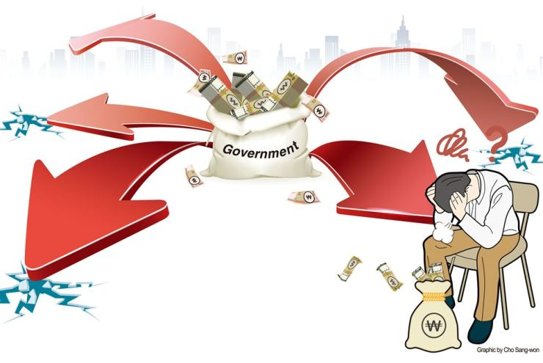
Tokom Vijetnamskog rata 1960g i energetske krize 1970.g gorući problem bila je stagflacija – kombinacija sporog rasta i rastućih cena koje je Amerikance dovodila do očaja
Do godine 1990te bilo je vreme naglog rasta, pada nezaposlenosti i stabilnih cena, vreme kad je sve išlo kako treba. Do naglog preokreta došlo je ranih 2000., kada su zemlje i njihove ekonomije potresali nagli pad na tržištu deonica, terorizam i rat u Iraku
Makroekonomski neuspesi stavljaju ponekad zemlju, ili čak i ideologije pred pitanje života ili smrti
Komunističke vođe USSR objavili su bili da će ekonomski prestići Zapad.
Istorija je pokazala da se radi o praznom obećanju jer Rusija, zemlja koja je imala ogromna prirodna bogatstva i vojnu moć, nije uspevala jednako uspešno osigurati i visok životni standard građanima i oružje carskoj vojsci.
S vremenom su makroekonomski neuspesi doveli do sloma komunističkih režima u SSSR i Istočnoj Evropi, i uverili ljude u nadmoć tržišnih privreda

Slide 5
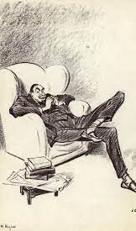
Makroekonomija se pojavljuje 1930.godine kada je John Maynard Keynes pokušavao razumeti ekonomske mehanizme Velike depresije
Nakon II svetskog rata Američki kongres je zbog rastućeg uticaja kejnsijanskih stavova i straha od nove krize, proglasio saveznu odgovornost za makroekonomske rezultate
1946.godine doneo je prelomno Zakon od zapošljavanju u kojem npr stoji
Konggres ovim objavljuje da je trajna politika i odgovornost savezne vlade da iskoristi sva raspoloživa sredstva u skladu sa svojim potrebama i obavezama... Rast maksimalne zaposlesnoti, proizvodnje i kupovne oći
KONGRES JE PRVI PUT POJASNIO I POTVRDIO ULOGU VLADE u uticaju na rast proizvodnje. Osiguravanje zaposlesnoti i odžavanje stabilnsoti cena

Slide 6
Od tada do danas, odgovori koje priža makroekonomija jesu odgovori na sledeća pitanja
Zašto proizvodnja i zaposlenost ponekad padnu i kako se može smanjiti nezaposlenost?
Koji su izvori infalcije i kako je zadržati pod nadzorom?
Kako država može povećati svoju stopu privrednosg rasta?

Slide 7
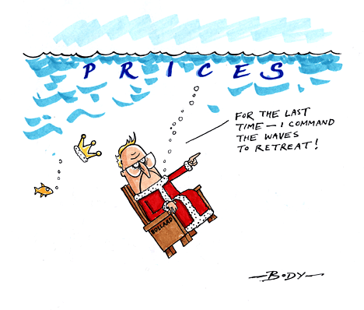
CILJEVI MAKROEKONOMIJE
PROIZVODNJA – visok nivo i brz rast proizvodnje
ZAPOSLENOST – visok nivo zaposlenosti sa malo nedobrovoljne nezaposlnosti
STABILNOST CENA
INSTRUMENTI MAKROEKONOMIJE
FISKALNA POLITIKA - kroz državnu potrošnju i oporezivanje
MONETARNA POLITIKA – kontrolisanje ponude novca kako bi se odredile kamatne stope

Slide 8
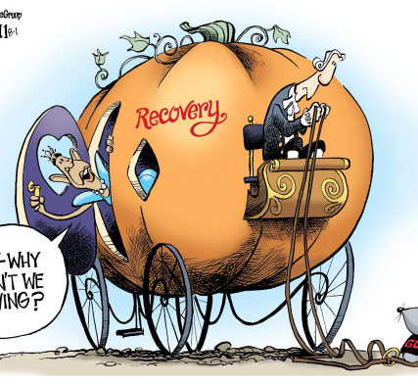
Krajnji cilj ekonomske aktivnosti jeste osigurati robe i usluge koje stanovništvo želi.
Jer šta ima važnije za jednu ekonomiju do proizvodnje svega što je potrebno da bi ta nacionalna ekonomija mogla da opstane i da se razvija?
Ono što makroekonomiju čini uzbudljivom jeste svetlo koje baca na svetska zbivanja, od uvođenja evra u Zapadnoj evropi, recesije u Japanu, finansijske krize 2008.godine, ekonomsko političkih kriza po zemljama...

Slide 9
Bruto domaći proizvod BDP predstavlja najsveobuhvatniju meru ukupne proizvodnje u ekonomji. BDP je mera tržišne vrednosti svih finalnih roba i usluga – od piva, automobila, rock koncerata...- proizvedenih u zemlji u godini dana.
Dva su načina merenja BDP
Nominalni BDP se meri stvarnim tržišnim cenama
Realni BDP računa se pomoću konstantnih ili nepromenjenih cena, i on je najpomnije praćena mera proizvodnje, i on predstavlja praćenje pulsa nacionalne ekonomije
Ekonomije, iako ima kratkoročnih kolebanja, beleže uglavnom stabilan dugoročan rast realnog BDP, i poboljšanje životnog standarda.
Potencijalni BDP je maksimalni održiva visina proizvodnje koju neka nacionalna ekonomija može proizvesti – kad se proizvodi na visini potencijala, na visini iskoristivosti radne snage i kapitala

Slide 10
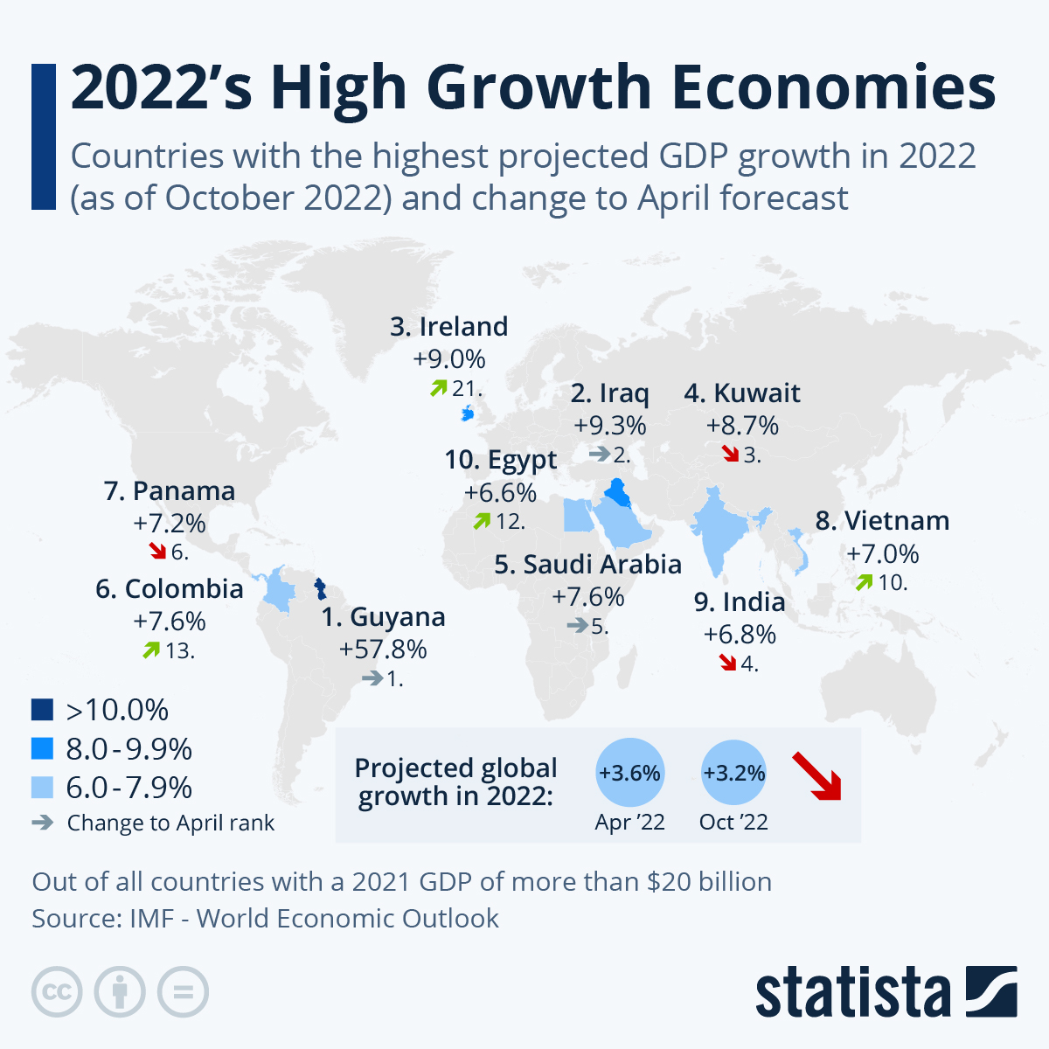
Zemlje sa najvišim GDP (2022)
United States: $20.89 trillion.
China: $14.72 trillion.
Japan: $5.06 trillion.
Germany: $3.85 trillion.
United Kingdom: $2.67 trillion.
India: $2.66 trillion.
France: $2.63 trillion.
Italy: $1.89 trillion.

Slide 11
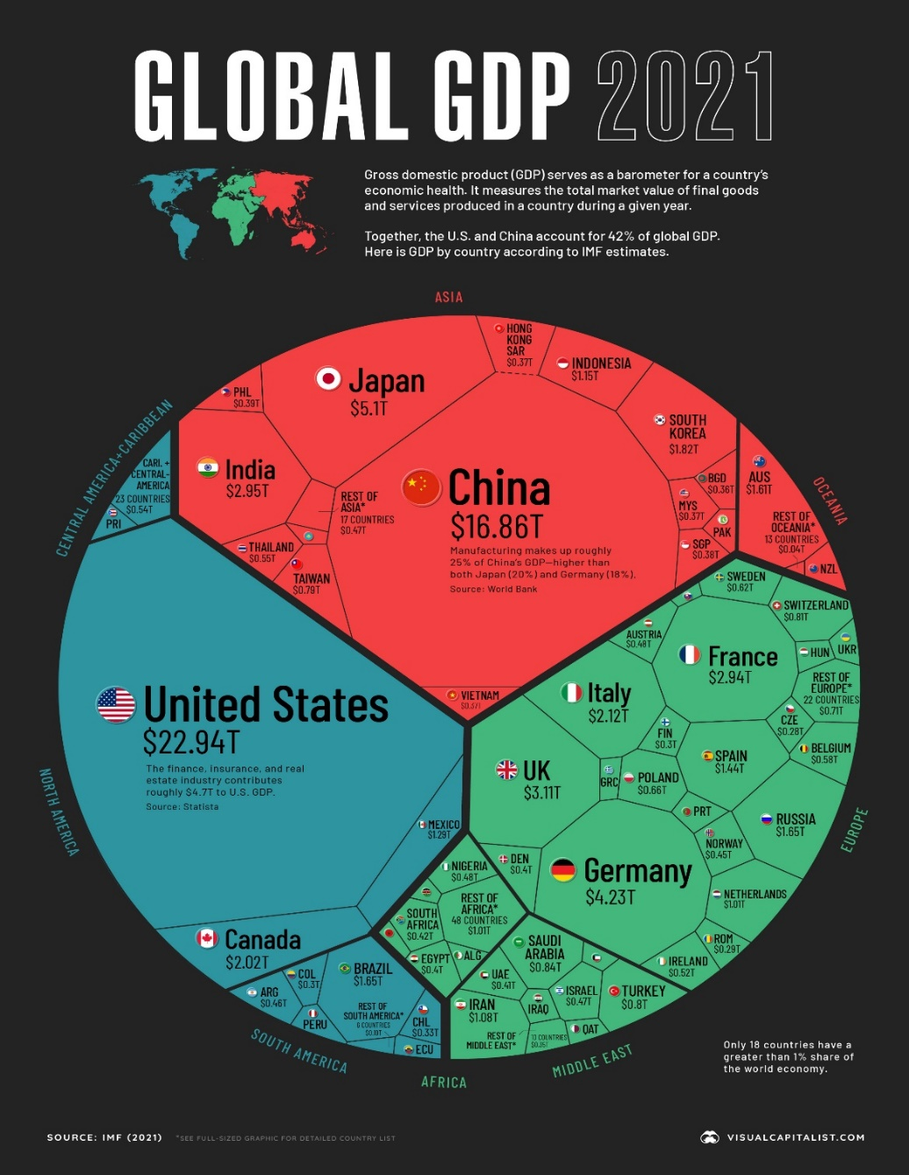
Bruto domaći proizvod (GDP) kao ukupan proizvod proizveden u zemlji u toku jedne godine.
Bruto domaći proizvod (GNP) se sastoji iz četiri dela:
Rashoda za ličnu potrošnju (C)
Bruto domaćih investicija (I)
Državnih rashoda za dobra i usluge (G)
Neto izvoz (X), odnosno izvoza (M) umanjenog za uvoz (X - M).
društveni bruto proizvod se deli na četiri agregata:
GNP = C + I + G + (X - M)

Slide 12
STRUKTURA bruto domaćeg proizvoda
Potrošnja (C)
Investicije (I)
Državna potrošnja (G)
Neto izvoz (NX)
Investicije u zalihe (IZ)
Potrošnja (C): autonomna, odnosno lična potrošnja: robe i usluge kupljene od strane pojedinaca, domaćinstava.
Potrošna roba traje samo kratko vreme, kao što su hrana i odeća.
Trajna roba traje duže vreme, kao što su kola i televizori.
Usluge uključuju posao urađen za kupce od strane pojedinaca ili firmi, kao što su frizerske usluge, posete lekaru, sudu i slično.

Slide 13
Sastav bruto domaćeg proizvoda
Investicije (I): sastoje se od robe kupljenje za buduću upotrebu. Ne uključuju kupovinu koja podrazumeva kupoprodaju i postojanje imovine izmeđi različitih pojedinaca.
Stvaraju novi kapital.
Poslovno utvrđene investicije (investicije fiksnog kapitala): služe za kupovinu novih postrojenja i opreme za firme. U ekonomiji se najčešće koristi termin investicije u fiksni kapital, da bismo ih razlikovali od investicija u zalihe.
Utvrđene investicije stanovništva (stambene i druge investicije): kupovine novih kuća za domaćinstva i gazdinstva.
Investicije u zalihe služe za povećanje robnih fondova u preduzeću (ako zalihe opadaju iz godine u godinu, onda su investicije u zalihe negativne).

Slide 14
Sastav bruto domaćeg proizvoda
Investicije (I)
Bruto investicije: uključuju sva proizvedena investiciona dobra.
Neto investicije jednake su bruto investicijama, umanjenim za amortizaciju kapitala.
Samo kada se proizvode fizičko kapitalno dobro, tada ekonomisti to nazivaju investicijama.
Potrošnja na kapitalnu opremu, inventar, kuće i građevinske objekte su:
a) lična potrošnja.
b) investicije.
c) državna potrošnja.
d) neto izvoz.

Slide 15
Sastav bruto domaćeg proizvoda
Državna potrošnja (G): država značajno utiče na veličinu rashoda dobara i usluga.
Država finansira svoje rashode putem: poreza, taksi, doprinosa, carina, štampanjem novca ili pozajmljivanjem (kreditima) iz inostranstva i slično.
Najznačajnije mesto zauzimaju porezi.
Direktni porezi na kamatu, rentu i profite i indirektni porezi, kao što je porez na promet

Slide 16
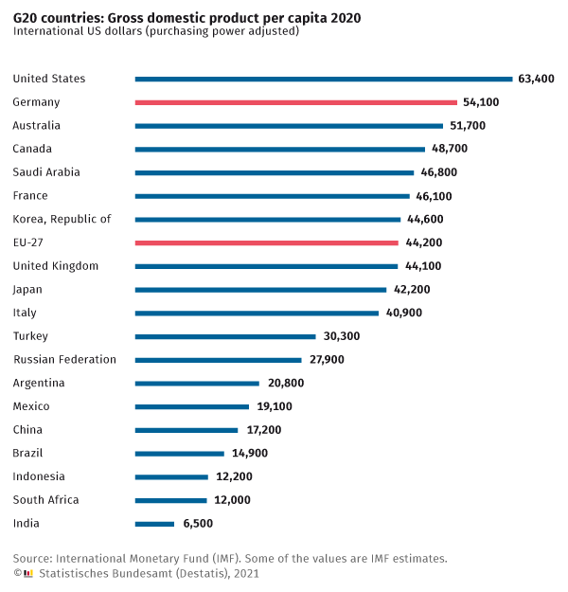
„kada ono o čemu govorite možete izmeriti i izraziti brojkama, onda o tome nešto znate. Ne možete li ono o čemu govorite meriti niti izraziti brojkama, vAše je znanje oskudno i nezadovoljavajuće. Možda je to samo početak znanja, ali ste svojim mislima tek zakoračili u nauku“ lord Kelvin
BDP je deo nacionalnih računa dohotKa i proizvoda – pokazatelja koji nositeljima političkih odluka omogućavaju da utvrde da li je ekonomija u krizi ili ekspanziji, kao i da li postoji opasnost od teške recesije ili infalcije.
Kad ekonomisti žele da vide nivo ekonomskog razvoja obavezno će pogledati i BDP po glavi stanovnika

Slide 17
Prirodno bogatstvoje najopstiji uslov svake proizvodnje, dar je prirode i moze koristiti ljudima tek nakon što ga osvoje, a čine ga zemlja i sve na i u njoj. Jako je bitno voditi racuna o ekolskoj zagadjenosti zemlje, vode, vazduha pa cak i namirnica.
Drustveno bogatstvo su sva nagomilana materijalna dobra kojima raspolaže jedno drustvo, a proizvod su rada prošlih i sadašnjih generacija odredjene zajednice, a da bi se njime raspolagalo potrebno je raspolagati razvijenim sredstvima za proizvodnju.
Stanovnistvo na obim DBP utiče svojim brojem, prirodnim priraštajemi, narocito, svojom strukturom.
Dužina radnog vremena utiče na obim DBP-a produživanjem radnog dana. U savremenim se uslovima, međutim, povećanje obima DBP-a može postići preko drugih faktora čak i uz skracivanje duzine radnog vremena, pa ovaj factor gubi na znacaju.
Drustveni i politički odnosi deluju na sve navedene faktore.
Faktori koji odredjuju obim DBP su:
prirodni bogatstvo
razvijenost sredstava za proizvodnju
stanovnistvo
duzina radnog vremena
produktivnost rada
intenzivnost rada
drustvene odnose

Slide 18
Bruto domaći proizvod – GDP i GNP
GDP je tržišna vrednost svih finalnih dobara i usluga proizvedenih u jednoj zemlji u određenom vremenskom periodu.
Predstavlja ono što je proizvedeno “na području Srbije” od strane rezidenata i nerezidenata. Opredljujući faktor je teritorija, nacionalna ekonomija na kojoj se stvara domaći proizvod.
Predstavlja ukupno zarađeni domaći dohodak, tj. meri sve aktivnosti u stvaranju domaćeg proizvoda, bez obzira na vlasništvo. GDP veći od GNP: izvozni sektor obuhvata značajni deo ukupne ekonomske aktivnosti, a vlasništvo je stranaca.

Slide 19
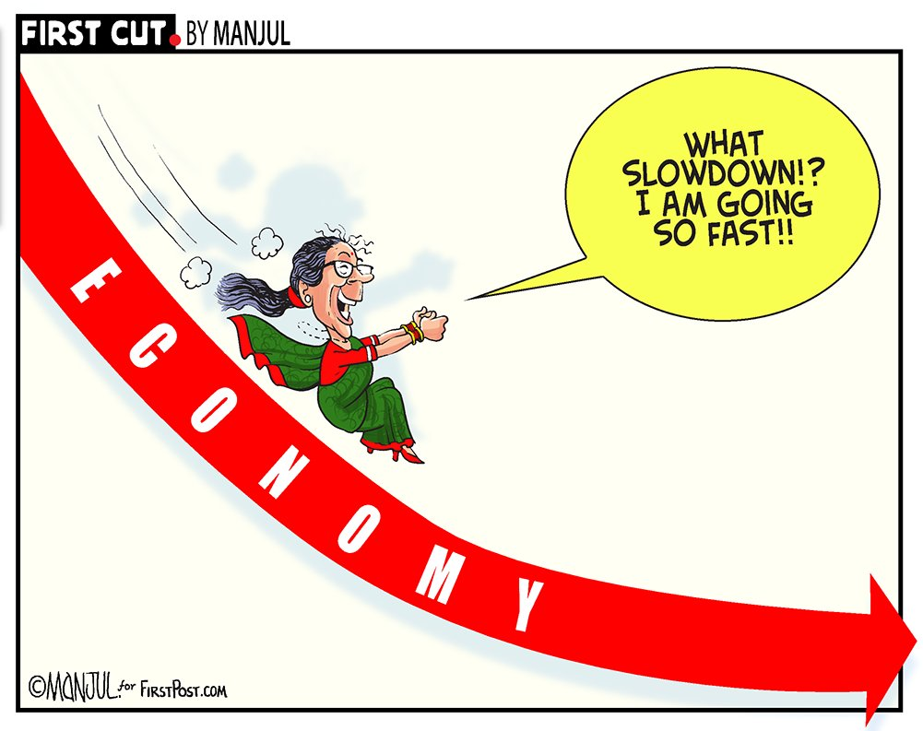
Bruto domaći proizvod - GDP
1. GDP je tržišna vrednost ...
GDP sabira mnogo različitih vrsta proizvoda u jedinstvenu meru vrednosti ukupne ekonomske aktivnosti pomoću tržišnih cena.
Tržišne cene sameravaju broj ljudi spremnih da plate različita dobra, one su i izraz vrednosti tih dobara.
Na primer, ako je cena jabuka dvostruko veća od cene pomorandži, onda jedna jabuka dvostruko više doprinosi GDP u odnosu na jednu pomorandžu.

Slide 20
Bruto nacionalni proizvod - GNP
GNP predstavlja ukupni dohodak koji su ostvarili stanovnici jedne zemlje (državljani). On obuhvata prihod koji naši građani ostvaruju u inostranstvu, a ne obuhvata prihod koji strani državljani ostvaruju kod nas.
Ono što je u “vlasništvu stanovnika Srbije”. Meri ukupan dohotak zarađen od strane rezidenata u zemlji i inostranstvu. Predstavlja ukupnu produkciju roba i usluga jedne nacionalne ekonomije proizvedenih radom i kapitalom, u određenom periodu po tržišnim cenama. Uključuje i dohotke domaćih lica – firmi ostvarene ekonomskim aktivnostima u zemlji i inostranstvu, a isključuje zarađene dohotke u zemlji i nacionalnoj ekonomiji koji pripadaju inostranim licima – firmama.

Slide 21
Bruto nacionalni proizvod - GNP
Kada kada građanin Kanade privremeno radi u SAD, njegova proizvodnja predstavlja deo američkog GDP-a, ali ne predstavlja deo američkog GNP-a (predstavlja deo GNP-a Kanade).
GNP = GDP + prihodi stanovnika te zemlje na osnovu ulaganja u inostranstvu - prihodi koji pripadaju strancima kao rezltat investiranja u tu zemlju
Pretpostavimo da automobilska kompanija u vlasništvu Nemaca otvara novu fabriku u Kini. Ova proizvodnja ove fabrike računa se u: (zaokružite tačan odgovor)
a) GNP i GDP Nemačke
b) GNP i GDP Kine
c) GNP Kine i GDP Nemačke
d) GNP Nemačke i GDP Kine.

Slide 22
TEME PRISTUPNI RAD
Makroekonomija
Kejnz – doprinos ekonomiji
Pitanja na koja makroekonomija daje odgovore?
Bdp realni i potencijlani
Investicije kao deo bdp
Komparacija zemalja balkana i srbije prema visini bdp per capita

Slide 23
PITANJA ZA ISPIT I KOLOKVIJUM
Definisanje makro i mikroekonomije?
Teme koje pokriva makroekonomija’
Kada je počeo razvoj, i koje zaslužan za makrokonomiju?
Koji razlozi su bili presudni da se definiše makroekonomija?
Ciljevi makroekonomije?
Instrumenti makroekonomije?
Definisanje bdp
Razlika realnog i potencijalnog bdp
Struktura bdp
Definisanje invseticija
Razlika bruto i neto investicija
Državna potrošnja definisane
Bdp/per capita, značaj
Faktori koji određuju obim bdp
Šta je bruto nacionlani proizvod (GNP) , formula

